Slide 1

NÁZEV ŠKOLY: Základní škola Pardubice-Spořilov
AUTOR: Mgr. Věra Janáková
NÁZEV: VY_12_INOVACE_ ČESKÝ JAZYK A LITERATURA4
_12. NENÍ BÝT JAKO BÍT
TÉMA: NENÍ BÝT JAKO BÍT
ČÍSLO PROJEKTU: CZ.1.07/1.4.00/21.2349
ANOTACE: Prezentace pomáhá dětem pochopit význam slov být a bít.

Slide 2
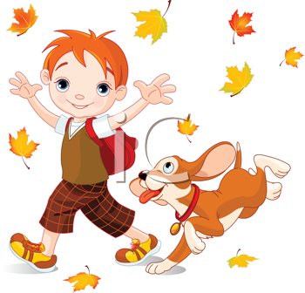
BÝT nebo BÍT?

Slide 3
ZOPAKUJ SE MNOU:
Být, bydlit, obyvatel, byt, příbytek, nábytek,
dobytek, zbytek, obyčej, bystrý, bylina,
kobyla, býk, babyka, Přibyslav,
Hrabyně, Babylon, Zbyněk, Zbyšek.

Slide 4

Není být jako bít.
Procvič si na další straně.

Slide 5
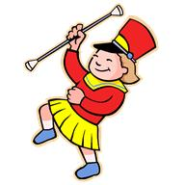
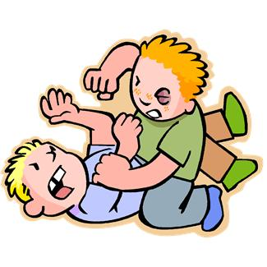
BÝT NĚČÍM
BÝT NĚKDE
BÍT NĚKOHO
BÍT NĚCO
b_t mažoretkou
b_t kamaráda
b_t doma
b_t venku
b_t psa
slyší b_t hodiny
b_t syna
b_t lékařem
být mažoretkou
bít kamaráda
být doma
bít psa
být venku
slyší bít hodiny
být lékařem
bít syna

Slide 6
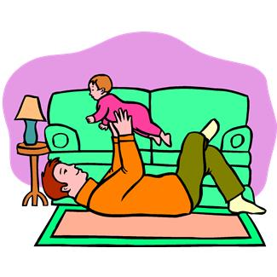
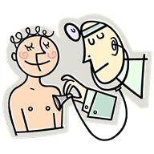

být mažoretkou
bít kamaráda
být doma
být venku
bít psa
slyší bít hodiny
bít syna
být lékařem

Slide 7
Použij některé předešlé výrazy
ve větách.

Slide 8
Přeji krásný den!

Slide 9
Použité zdroje:
V prezentaci byly použity obrázky ze zakoupené licence Microsoft Office.

